Slide 1
ЛУЧШИЕ ПРАКТИКИ РЕАЛИЗАЦИИ ПРОЕКТОВ НА ПРИНЦИПАХ ГОСУДАРСТВЕННО-ЧАСТНОГО ПАРТНЕРСТВА НА ТЕРРИТОРИИ СМОЛЕНСКОЙ ОБЛАСТИ

Slide 2
Государственно-частное партнерство (далее также – ГЧП) – один из способов развития государственной инфраструктуры, основанный на долгосрочном взаимодействии публичной и частной стороны, при котором частная сторона участвует не только в создании (проектировании, финансировании, строительстве/реконструкции) объекта инфраструктуры, но и в его последующей эксплуатации и/или техническом обслуживании в интересах публичной стороны.
В Российской Федерации государственно-частное партнерство регулируются на федеральном уровне следующими законами:
‑ федеральный закон от 13 июля 2015 г. № 224-ФЗ «О государственно-частном партнерстве, муниципально-частном партнерстве в Российской Федерации и внесении изменений в отдельные законодательные акты Российской Федерации»;
- федеральный закон от 21 июля 2005 г. № 115-ФЗ «О концессионных соглашениях».
ГЧП обладает следующими признаками:
- долгосрочный характер партнерства (как правило более 3 лет);
- распределение рисков и ответственности между партнерами;
- полностью или частичное финансирование создания объекта общественной инфраструктуры частным партнером.
Долгосрочный характер и договорное оформление партнерства
В среднем по статистике концессионные соглашения в России заключается на срок 13,1 года, соглашения о ГЧП, МЧП не могут быть заключены на срок менее 3 лет. Долгосрочный характер проектов ГЧП следует из необходимости возврата вложенных частных инвестиций и комплексности таких проектов.

Slide 3
Распределение рисков и ответственности между партнерами в проектах ГЧП
Риски в инфраструктурных проектах – это вероятные изменения показателей проекта, влияющие на доходы и расходы сторон по проекту. Выстраивание матрицы рисков – обязательное условие структурирования отношений государства и бизнеса в проектах ГЧП и наибольшая сложность состоит в оптимальном распределении рисков.
Полное или частичное финансирование создания объекта общественной инфраструктуры частным партнером
Основным отличием ГЧП от государственного заказа является обязательное финансирование создания объекта бизнесом, при этом публично-правовое образование вправе компенсировать часть затрат, понесенных на создание объекта соглашения, а также осуществлять полное или частичное финансирование затрат, связанных с эксплуатацией и/или техническим обслуживанием объекта соглашения.
Развитие государственно-частного партнерства и привлечение частных инвестиций в инфраструктурные отрасли является одним из приоритетных направлений инвестиционной политики Смоленской области.
На территории региона накоплен опыт и сформирована правовая база, позволяющая реализовать проекты с использованием различных форм ГЧП, в том числе концессионных соглашений.

Slide 4
Основными проектами ГЧП, реализуемыми на территории области являются:
создание семейного физкультурно-оздоровительного комплекса «Термолэнд-Дельфин»;
реконструкция здания кинотеатра «Современник»;
реконструкция городского парка культуры и отдыха в г. Вязьма;
реконструкция городского парка культуры и отдыха им. 1 Мая в г. Рославль;
реализация проектов в сфере тепло-, водоснабжения и водоотведения;
создание и последующая эксплуатация автостанции в г. Рудня;
Кроме того, в регионе реализуются проекты на принципах государственно-частного партнерства в виде иных организационно-правовых форм*:
энергосервисные контракты;
договора о комплексном развитии территории;
соглашения об осуществлении деятельности в особой и(или) свободной экономической зоне.
* Согласно Приложению 1 к приказу Минэкономразвития России от 19.12.2019 № 816 «Об организации работы в Минэкономразвития России по расчету показателя «Уровень развития сферы государственно-частного партнерства в субъекте Российской Федерации» за 2020 и последующие годы» приведены иные формы ГЧП»

Slide 5
Нормативное правовое регулирование
В Российской Федерации государственно-частное партнерство регулируются на федеральном уровне следующими законами:
федеральный закон от 13 июля 2015 г. № 224-ФЗ «О государственно-частном партнерстве, муниципально-частном партнерстве в Российской Федерации и внесении изменений в отдельные законодательные акты Российской Федерации»;
федеральный закон от 21 июля 2005 г. № 115-ФЗ «О концессионных соглашениях».
В Смоленской области в сфере государственно-частного партнерства приняты следующие законы и правовые акты:
Закон Смоленской области от 30 ноября 2011 г. № 114-з «О налоговых льготах».
Постановление Администрации Смоленской области от 29 декабря 2018 г. № 981 «Об утверждении Стратегии социально-экономического развития Смоленской области до 2030 года».
Постановление Администрации Смоленской области от 10 февраля 2016 г. № 47 «Об определении исполнительного органа Смоленской области, уполномоченного на осуществление полномочий, предусмотренных частью 2 статьи 17 Федерального закона «О государственно-частном партнерстве, муниципально-частном партнерстве в Российской Федерации и внесении изменений в отдельные законодательные акты Российской Федерации» (с изменениями и дополнениями).
Постановление Администрации Смоленской области от 22 августа 2016 г. № 492 «Об утверждении Порядка принятия решений о заключении соглашений о государственно-частном партнерстве, концессионных соглашений на срок, превышающий срок действия утвержденных лимитов бюджетных обязательств» (с изменениями и дополнениями).

Slide 6
Постановление Администрации Смоленской области от 23 августа 2016 г. № 496 «Об осуществлении полномочий публичного партнера от имени Смоленской области и о межведомственном взаимодействии при реализации проектов муниципально-частного партнерства» (с изменениями и дополнениями).
Распоряжение Администрации Смоленской области от 20 апреля 2018 г. № 410-р/адм «О регулировании отношений, возникающих в связи с подготовкой, заключением, изменением концессионных соглашений, объектом которых являются объекты теплоснабжения, централизованные системы горячего водоснабжения, холодного водоснабжения и (или) водоотведения, отдельные объекты таких систем и концедентом по которым выступают муниципальные образования Смоленской области, а третьей стороной - Смоленская область» (с изменениями и дополнениями).
Распоряжение Правительства Смоленской области от 12 декабря 2023 г. № 446-рп «Об утверждении состава Координационного совета по развитию государственно-частного партнерства на территории Смоленской области».
Распоряжение Правительства Смоленской области от 13 декабря 2023 г. № 463-рп «О мерах по реализации Федерального закона «О концессионных соглашениях», Федерального закона «О государственно-частном партнерстве, муниципально-частном партнерстве в Российской Федерации и внесении изменений в отдельные законодательные акты Российской Федерации».
Распоряжение Администрации Смоленской области от 23 мая 2018 г. № 513-р/адм «О создании Координационного совета по развитию государственно-частного партнерства на территории Смоленской области».

Slide 7
Распоряжение Администрации Смоленской области от 20 апреля 2018 г. N 406-р/адм «О едином органе исполнительной власти Смоленской области, ответственном за конкурсный отбор частного партнера (концессионера) для заключения соглашения о государственно-частном партнерстве (концессионного соглашения), публичным партнером (концедентом) по которому выступает Смоленская область».
Распоряжение Администрации Смоленской области от 20 апреля 2018 г. N 407-р/адм «О мерах по реализации отдельных положений Федерального закона «О концессионных соглашениях» на территории Смоленской области».

Slide 8
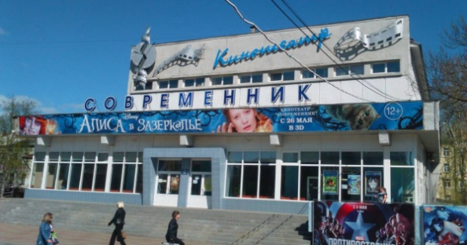
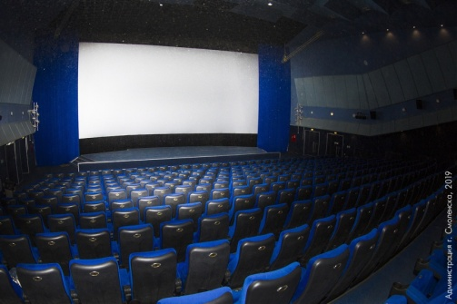
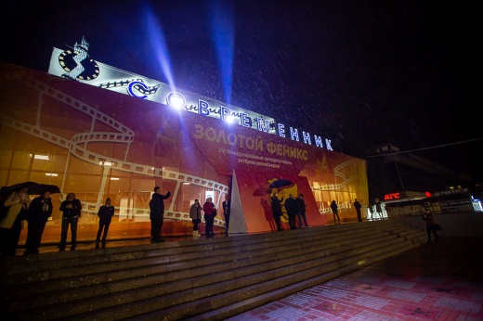
Основные проекты ГЧП
реконструкция здания кинотеатра «Современник»
В 2022 году между Администрацией г. Смоленска и ООО «Корпорация инвестиционного развития Смоленской области» было заключено концессионное соглашение в рамках которого, корпорация берет на себя обязательства по реконструкции здания кинотеатра, модернизации основных средств и оказанию услуг культурно-досуговой, а также сопутствующей деятельности с использованием (эксплуатацией) объекта соглашения.

Slide 9
ОПИСАНИЕ ПРОЕКТА
Наименование проекта | концессионное соглашение на реконструкцию здания кинотеатра «Современник»
Форма реализации проекта | концессионное соглашение
Объект (объекты) соглашения | здание кинотеатра
Текущий статус проекта | реконструкция/эксплуатация
Дата подписания соглашения | 15.06.2022
Публичный партнер | Администрация г. Смоленска
Частный партнер | ООО «Корпорация инвестиционного развития Смоленской области»
Основные мероприятия | реконструкция объекта недвижимости: здание кинотеатра «Современник», общей площадью 1553,9 кв. м., расположенное по адресу г. Смоленск, ул. Октябрьской революции, д. 15; модернизация основных средств объекта соглашения; - оказание услуг по культурно-досуговой, а также сопутствующей деятельности
Общий объем инвестиций в реализацию проекта | 20 млн. руб.
Участие бюджетных средств в реализации проекта | нет
Источники возврата инвестиций в проекте (платежные механизмы) | оказание населению культурно-досуговых услуг

Slide 10
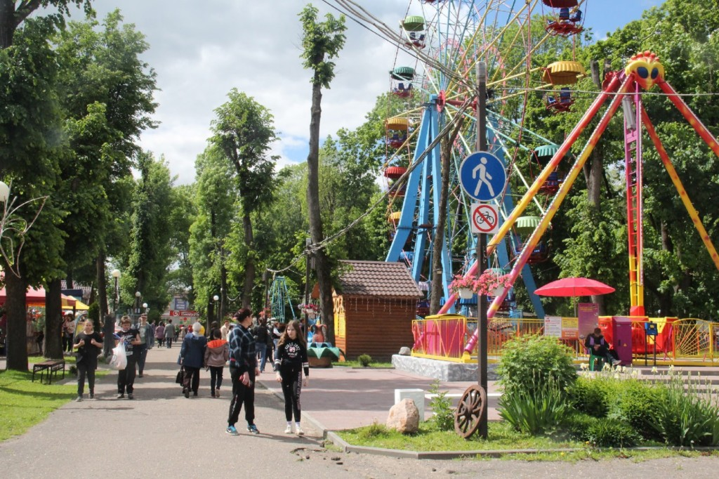
Реконструкция городских парков культуры и отдыха в г. Вязьма и г. Рославль
На территории Смоленской области заключено 2 концессионных соглашения в отношении городских парков в г. Рославль (2017г.) и г. Вязьма (2019г.), концессионером в которых выступило ООО «Наш Парк».
В рамках соглашений концессионер взял на себя обязательства по реконструкции зданий, благоустройству территорий, установке аттракционов, а также по оказанию развлекательных и коммерческих услуг на территории парков.

Slide 11
ОПИСАНИЕ ПРОЕКТА
Наименование проекта | концессионные соглашения по реконструкции городских парков в городах Рославль и Вязьма
Форма реализации проекта | концессионное соглашение
Объект (объекты) соглашения | городские парки
Текущий статус проекта | реконструкция
Дата подписания соглашения | г. Рославль – 19.10.2017 г. Вязьма – 05.08.2019
Публичный партнер | муниципальное образование «Рославльский район» муниципальное образование «Вяземский район»
Частный партнер | ООО «Наш Парк»
Основные мероприятия | г. Рославль - реконструкция здания кинопроката и танцевальной площадки, благоустройство территории; г. Вязьма - реконструкция танцевальной веранды, установка аттракционов, благоустройство территории
Общий объем инвестиций в реализацию проекта | 20 млн. по каждому соглашению
Участие бюджетных средств в реализации проекта | нет
Источники возврата инвестиций в проекте (платежные механизмы) | оказания развлекательных и коммерческих услуг на территории парка

Slide 12
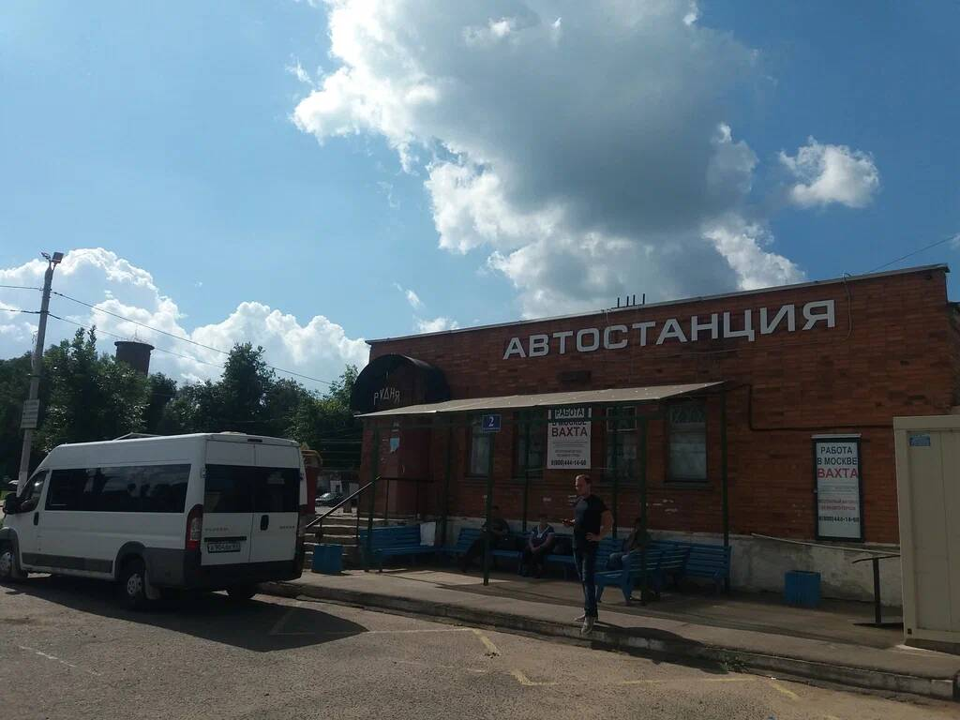
Создание и последующая эксплуатация автостанции в г. Рудня
В 2019 г. между Администрацией муниципального образования «Руднянский район» и ООО «Спецпроект» заключено концессионное соглашение по созданию и последующей эксплуатации объекта транспортной инфраструктуры – автостанции в г. Рудня.
В настоящий момент концессионер полностью исполнил свои обязательства по строительству автостанции и осуществляет её эксплуатацию.

Slide 13
ОПИСАНИЕ ПРОЕКТА
Наименование проекта | концессионное соглашение по созданию и последующей эксплуатации объекта транспортной инфраструктуры – автостанции в г. Рудня
Форма реализации проекта | концессионное соглашение
Объект (объекты) соглашения | объект транспортной инфраструктуры – автостанция
Текущий статус проекта | эксплуатация
Дата подписания соглашения | 27.05.2019
Публичный партнер | Администрация муниципального образования «Руднянский район»
Частный партнер | ООО «Спецпроект»
Основные мероприятия | – строительство перрона с навесом – реконструкция зала ожидания
Общий объем инвестиций в реализацию проекта | 0,7 млн. руб.
Участие бюджетных средств в реализации проекта | плата концедента – 50 тыс. руб. начиная с 6 года
Источники возврата инвестиций в проекте (платежные механизмы) | осуществление на территории автостанции иной деятельности (торговли) и коммерческие перевозки

Slide 14
Реализация проектов в сфере тепло-, водоснабжения и водоотведения
На территории Смоленской области реализуется 13 концессионных соглашений в сфере тепло-, водоснабжения и водоотведения.
ОПИСАНИЕ ПРОЕКТА
Наименование проекта | модернизация, реконструкция и(или) создание объектов тепло-, водоснабжения, водоотведения
Форма реализации проекта | концессионное соглашение
Объект (объекты) соглашения | объекты коммунальной инфраструктуры
Текущий статус проекта | строительство, реконструкция, эксплуатация (оказание услуг/тех.обслуживание)
Срок действия соглашений | от 10 до 49 лет
Публичный партнер | Администрации муниципальных районов Смоленской области
Общий объем инвестиций в реализацию проекта | суммарно по проектам – более 2,2 млрд. руб.
Участие бюджетных средств в реализации проекта | нет
Источники возврата инвестиций в проекте (платежные механизмы) | прямой сбор платы с потребителей за пользование объектом (услуги)

Slide 15
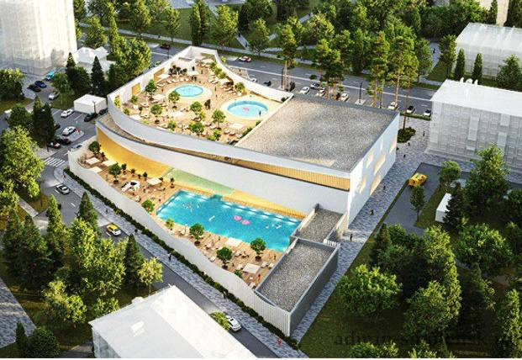
Создание семейного физкультурно-оздоровительного комплекса «Термолэнд-Дельфин»
В 2024 году Администрация г. Смоленска и ГК Основа заключили концессионное соглашение на создание семейного физкультурно-оздоровительного комплекса «Термолэнд-Дельфин». Термальный комплекс представляет собой семейно-оздоровительный центр с бассейнами, джакузи, банями, саунами, хаммамом, а также комплексами для грязевых и прочих оздоровительных процедур.
Создание комплекса позволит увеличить уровень обеспеченности граждан спортивными сооружениями исходя из единовременной пропускной способности, а также повысить общую численность занимающихся физической культурой и спорта.

Slide 16
ОПИСАНИЕ ПРОЕКТА
Наименование проекта | концессионное соглашение о создании семейного физкультурно-оздоровительного комплекса «Термолэнд-Дельфин»
Форма реализации проекта | концессионное соглашение
Объект (объекты) соглашения | объект спорта
Текущий статус проекта | реконструкция
Дата подписания соглашения | 09.10.2024
Публичный партнер | муниципальное образование «г. Смоленск»
Частный партнер | ООО «Смоленск-Спорт»
Основные мероприятия | - создание термального комплекса тренажёрный зал бассейн
Общий объем инвестиций в реализацию проекта | 1334,55 млн. руб.
Участие бюджетных средств в реализации проекта | капитальный грант – 758 млн. руб.
Источники возврата инвестиций в проекте (платежные механизмы) | оказание коммерческих услуг

Slide 17
Иные проекты ГЧП
В Смоленской области с 2016 г. заключаются энергосервисные контракты, направленные на экономию тепловой и электрической энергии. По состоянию на 01.01.2025 в регионе реализуются 181 контракт (39 контрактов завершены).
На территории г. Смоленска реализуются 12 договоров о комплексном развитии территорий, из которых 2 были заключены в 2024 г.
В регионе функционируют ТОР в г. Дорогобуж, ОЭЗ в п. Стабна, индустриальный парк «Феникс» в г. Смоленске и индустриальный парк «Сафоново» в Сафоновском районе .

Slide 18
Контактные данные
Министерство экономического развития Смоленской области (4812) 29-29-06 тел./факс.: (4812) 38–63–81 е-mail: econ@admin-smolensk.ru Почтовый адрес: 214008, г. Смоленск, пл. Ленина, д. 1

